Slide 1
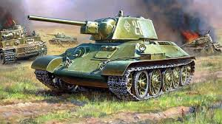
TARIXDAN HIKOYALAR
5 - SINF

Slide 2
MUSTAHKAMLASH
Birinchi jahon urushi kelib chiqishiga sababchi bo‘lgan davlat guruhlari | Urushning boshlangan va tugagan yillari | Urushning dunyo xalqlariga keltirgan fojialari
Germaniya, Avstriya-Vengriya, Italiya, Buyuk Britaniya, Fransiya, Rossiya | Urush 1914-yil boshlanib, 1918-yilda tugagan | Urushda 10 million kishi halok bo‘ldi. 20 million kishi esa yarador, mayib-majruh bo‘lib qoldi.

Slide 3
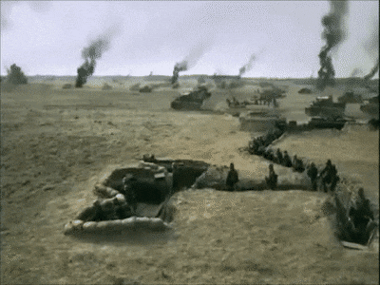
TARIXDAN HIKOYALAR
MAVZU: IKKINCHI JAHON URUSHI

Slide 4
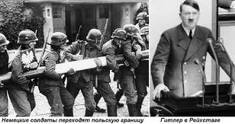
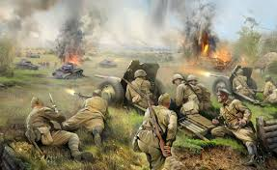
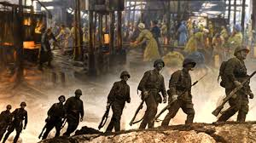
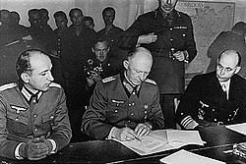
BUGUN DARSDA NIMALARNI O‘RGANASIZ?
Ikkinchi jahon urushining sabablari
Urushning borishi
Urushning fojiali oqibatlari
Jinoyat jazosiz qolmaydi

Slide 5
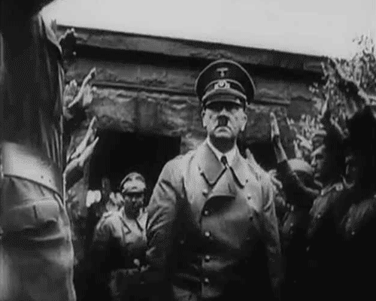
IKKINCHI JAHON URUSHINING BOSHLANISHI
1933 - yilda Germaniyada nemslarning boshqa xalqlar ustidan hukmronlik qilishini da’vo qiluvchilar hokimiyat tepasiga kelishdi.
Ularning yolboshchisi Adolf Gitler mamlakatda o‘zining yakka hukmronligini o‘rnatdi.
Adolf Gitler o‘z oldiga Birinchi jahon urushidagi mag‘lubiyat uchun g‘oliblardan o‘ch olish, dunyonini bo‘lib olish, butun Yevropani bo‘ysundirish, so‘ngra dunyoda hukmron
bo‘lib olish maqsadini qo‘ydi.Italiya va Yaponiya bilan ittifoq tuzdi.

Slide 6
YODDA TUTING!
Gitler Germaniyasining dunyoda hukmron bo‘lib olishga intilishi Ikkinchi jahon urushining asosiy sababi bo‘ldi.

Slide 7
BIRINCHI JAHON URUSHINING BOSHLANISHI
1939 - yilning 1 - sentabrida Germaniya Polshaga hujum qildi. Bunga javoban, Buyuk Britaniya va Fransiya Germaniyaga qarsi urush e’lon qildi. Shu tariqa Ikkinchi jahon urushi boshlanib ketdi. Buyuk Britaniya, Fransiya va sobiq Sovet Ittifoqi o‘zaro qarama-qarshiliklar hamda ishonchsizliklar tufayli urushning oldini ola olmadilar.Polsha 17 kunda taslim bo‘ldi.

Slide 8
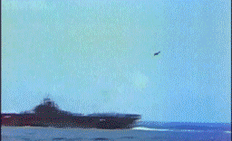
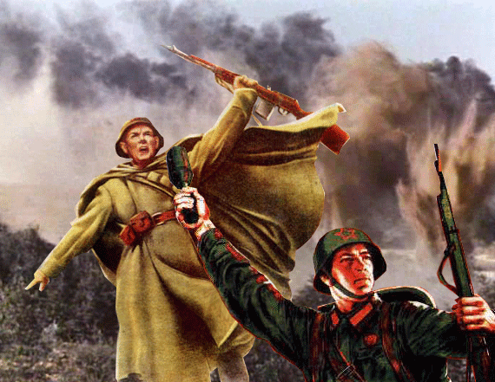
URUSHNING BORISHI
Germaniya qisqa muddat ichida deyarli butun G‘arbiy Yevropa davlatlarini bosib oldi.1940-yilda Fransiyani ham tor-mor etdi.Buyuk Britaniyani bosib ololmadi. 1941 - yil 22-iyunida sobiq Sovet Ittifoqiga hujum qildi.
Dekabr oyida Yaponiya Tinch okeanida AQSH ga qarshi urush harakatlarini boshlab yubordi.

Slide 9
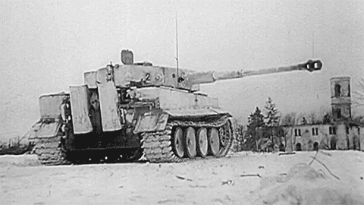
1941-yil 22-iyun
Moskva ostonasidagi janglar.Sobiq Sovet Ittifoqi qo‘shinlarinig qaqshatqich zarbalari ostida dushman qo‘shinlarining chekinishi.
Ayni payta sobiq Sovet Ittifoqi, AQSH va Buyuk Britaniya Germaniyaga qarshi ittifoq tuzishdi.

Slide 10
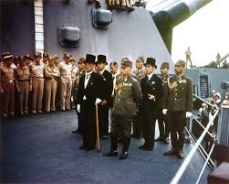
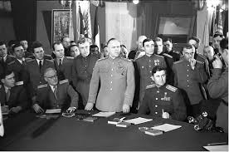
URUSHNING YAKUNLANISHI
AQSH va Buyuk Britaniyaning birlashgan qo‘shini Germaniyaning ittifoqchisi Italiyani taslim bo‘lishga majbur etdi.
1945-yilda Adolf Gitler va uning ayrim safdoshlari o’z jonlariga qasd qilishdi.1945-yil 8-may kuni Germaniya so‘zsiz taslim bo‘ldi. 1945-yil 2-sentabrda Yaponiya taslim bo‘ldi,shu bilan Ikkinchi jahon urushi tugadi.

Slide 11
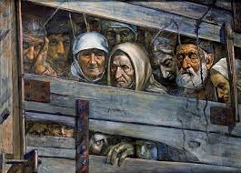
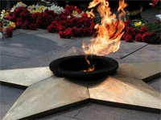
URUSHNING FOJIALI OQIBATLARI
Urushda 60 dan ortiq davlat qatnashdi. Olti yil ichida 60 mln.dan ortiq kishi halok bo ‘ldi. 90 mln.dan ko‘p kishi esa yarador va mayib-majruh bo‘lib qoldi. O‘lim lagerlarida 16 mln.nafari azob-uqubatlarda o‘lib ketishdi.
Hech kim va hech narsa unutilmaydi!

Slide 12
JINOYAT JAZOSIZ QOLMAYDI
Nyurenberg sudi
1945-yil 20- noyabr
1946-yil 1- oktabr
Jinoyatchilarning 12 nafari o‘lim jazosiga, qolganlariga uzoq muddatli yoki umrbod qamoq jazosi belgilandi.
1946-yilda bu jinoyatning omon qolgan aybdorlari ustidan xalqaro sud hukmi o‘qildi.

Slide 13
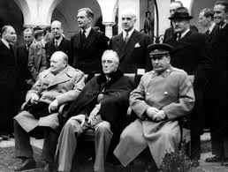
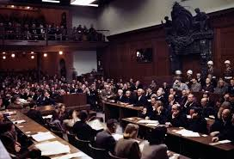
NYURENBERG SUDI

Slide 14
MUSTAQIL BAJARISH UCHUN TOPSHIRIQ:
T/r | Savollar | Birinchi jahon urushi | Ikkinchi jahon urushi
1. | Urushning boshlangan yili va sanasi
2. | Urush qanday boshlandi?
3. | Urushda ishtirok etgan asosiy davlatlar
4. | Urush natijalari
5. | Urushning fojiali oqibatlari

